Slide 1
第一视角看保研—— 保研流水账碎碎念与经验总结
分享人：2021级数学6班尹鹏皓

Slide 2
个人bg（截至928）
Rank：5/172
国家奖学金一次
校一等奖学金2次
数竞省一，数模国赛省一，美赛H奖
科研两段经历（计算机陈勇勇老师+理学院赵毅老师），但无论文产出。国家级大创项目一项，四作专利一项（非常水）
六级566
基本就这些吧，其中最重要的还是rank，其它不是那么有用。Rank之外比较重要的是论文（最好有产出，没有产出在投也行，没有在投至少得有科研经历，虽然我就是只有经历）和ICPC竞赛（其它竞赛像啥数竞数模对计算机保研基本无用）

Slide 3
关注的夏令营、预推免以及留学项目汇总
例：截止时间 项目（拿到offer 入营并参加 入营未参加 未入营 未报名）
3.30 港科夏令营 | 5.22 清华计算机系 | 6.12 北大软微 | 哈深计算机
3.31 自所菁英班 | 5.23 港中文CSE提前批 | 6.13 南大智科 | 哈深理学院
4.10 清华统计 | 5.30 哈深计算机 | 6.13 人大高瓴 | 哈深计算学部
4.15 北大统计 | 5.31 复旦大数据 | 6.14 港中文SEEM | 南大智科（走流程）
4.28 哈工大推荐港博 | 6.2 南大AI | 6.20 清深TBSI（最终） | 南大AI
5.1 港大CSE提前批 | 6.3 北大计算机 | 6.20 上交电院 | 清华自动化系
5.15 南大LAMDA | 6.3 北大智能 | 6.21 北深信工 | 清深TBSI（走流程）
5.15 清华叉院 | 6.10 西湖大学 | 6.23 浙软 | 清华叉院
5.15 清华AI | 6.11 北大叉院 | 6.25 中科大 | 套磁了一些港三老师
预推免
夏令营
预推免之后
其它

Slide 4
港科夏令营需要有雅思/托福成绩，未报名
自所菁英班据说想找好导的话这个项目挺不错，但带我做科研的老师不喜欢中科院下面的研究所，认为做横向多，遂听信他的建议没报（具体情况其实我也不了解）
清华统计、北大统计是最早的和我们专业相关的夏令营（除经管项目之外），但似乎由于名额太少，非常难入

Slide 5
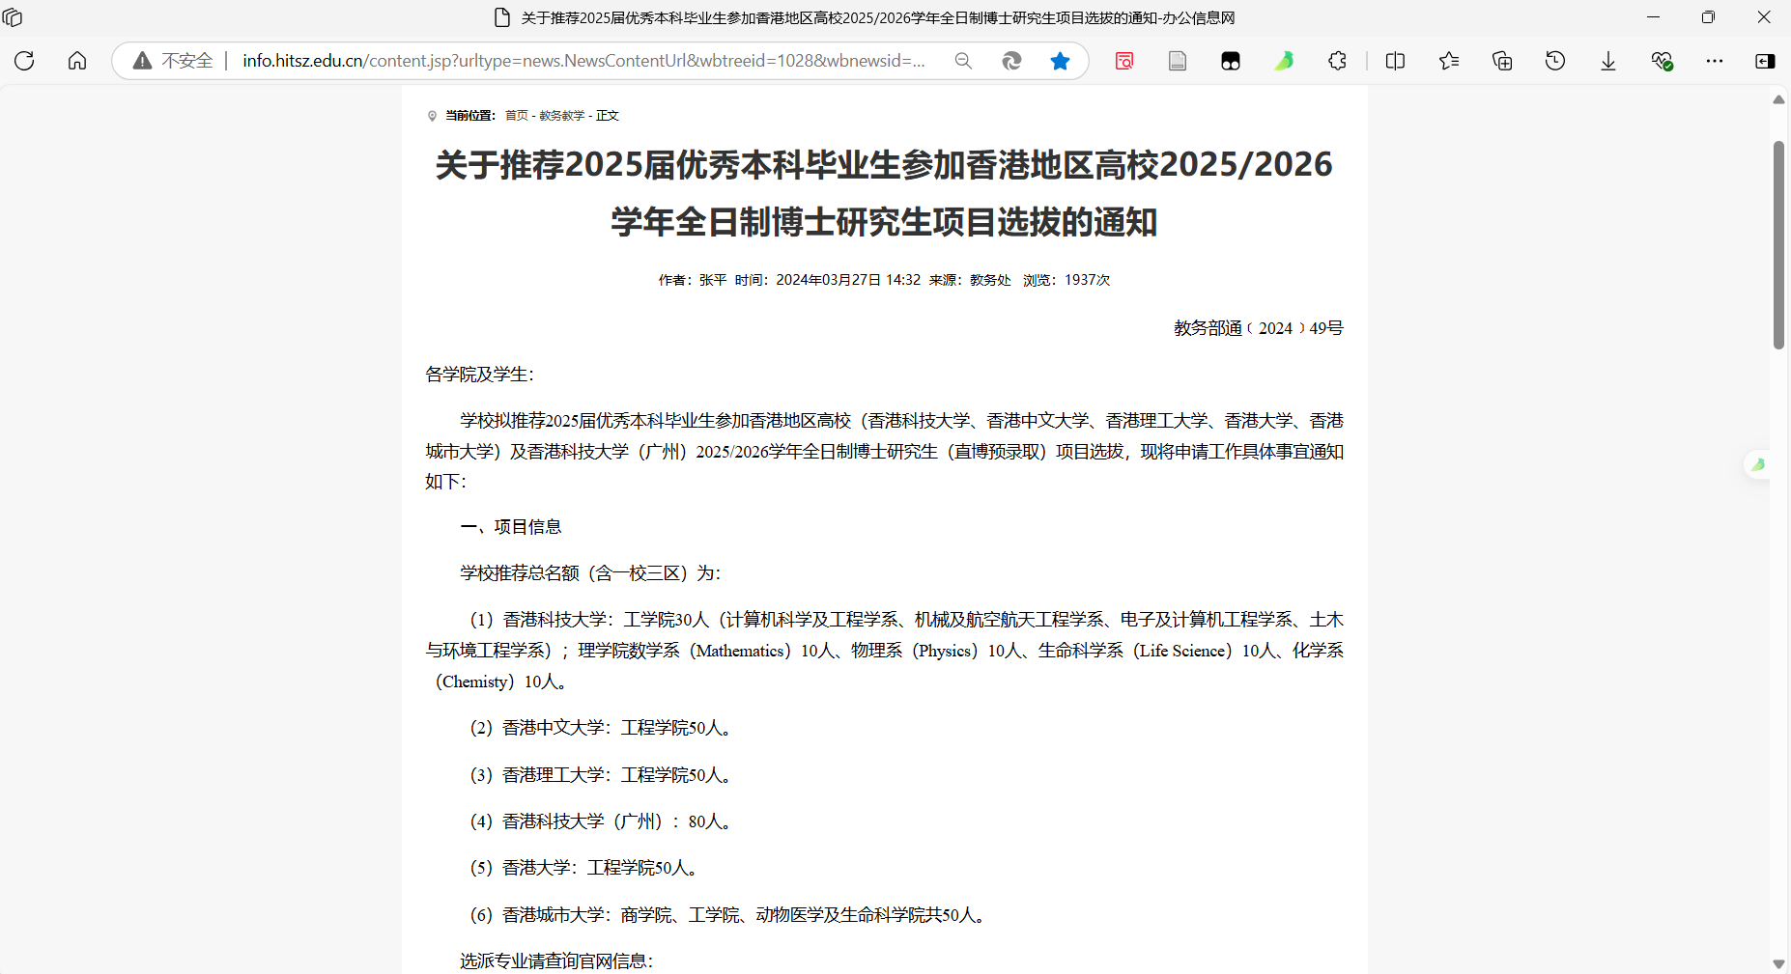
哈工大推荐港博的项目如下图所示，但推荐完了就没消息了，似乎根本没用。想去港博不能指望这个。

Slide 6
港大、港中文CSE提前批每年都会有，一般在四五月份开
港大CSE具体啥情况因为我自己没入营，不太了解
港中文CSE提前批估计今年申请的人太多了，索性直接给一部分认为比较优秀的人直接发了offer（我侥幸是其中之一），然后剩下的人一部分需要参加面试，然后再发放offer。这个offer代表CSE学院通过。但问题是想去港博除了需要学院通过之外，更重要的是意向导师通过。我在拿到学院offer之后，联系了一些老师，但都没回我，不知道是时间太早了还是自己实力太菜了，遂放弃。
港三除了提前批之外，会有很多workshop（也类似于夏令营吧），这是套磁老师的非常好的机会！可惜我没有关注到消息，错过了报名。如果想去港三直博的话，这个一定要关注！
港校直博的话似乎对科研要求很高，想去好的老师的话，似乎得要有顶会论文才行。至于发论文，在座各位很多都比我强，我就不班门弄斧了。

Slide 7
南大LAMDA是我第一个入营的项目，总共分为三轮面试，第一轮是线上，最后一轮应该是线下。通过LAMDA的面试是通过了导师关，但还要参加AI院的夏令营（或者考研进去也行），通过学院关才能正式入学。一般来说第一轮面试是纯聊天，不会挂人，但我第一轮就挂了。这是因为南大可以填三个志愿，实际上一般就是第一志愿有用。可我第一志愿填的是周志华老师！！！然后不出意外就挂了
保研经验（系统内填志愿）：如果碰到了系统内填志愿，没有明说平行志愿的话一定要慎重，因为很可能只有第一志愿有用！建议根据自己的水平量力而行，和我一样水平不够的话不要去高攀大牛（你会面对来自本校巨佬的强大竞争），找个没那么强的就行了

Slide 8
清华叉院、清华AI和清华计算机感觉bar特别高，应该除了大佬和套磁过的估计都进不去
保研经验（套磁）：保研院校分为强com和弱com，弱com院校必须导师推荐才能入营，强com院校则不用。因此，想进入弱com院校（例如北大计算机、北大智能、北大叉院、北大深圳、大部分院校的直播项目等）必须提前和导师联系，在组内进行较长时间的实习才有可能入营。而强com院校同样也要提前联系导师（没办法太卷了），因为有的强com院校导师同样是能捞人入营的！即使没有提前联系导师进行实习，也最好在夏令营筛选之前给老师发个邮件混个脸熟。
哈深计算机我夏令营和预推免都报的硕士（夏令营是因为想试试，预推免纯粹是志愿太多），不出意外都寄了，因为计算机不招理学院硕士，只招直博（具体好像是计算机认为理学院数据科学与大数据技术专业不在他们招生专业范围内？）

Slide 9
复旦大数据每年bar都巨高，我报了学硕被拒了，王亮报了专硕入营了。所以如果自身条件可以的话，可以考虑去报专硕。但是没入营也不用担心，因为复旦所以夏令营基本全是鸽子（像今年复旦计算机直接被鸽穿了，10月2号直博还有16个名额；大数据学院929直博也有好几个名额），可以考虑预推免再捡漏
南大AI没入营
北大计算机、北大智能、北大叉院以及北深信工完全是弱com，想去的话现在就可以套磁导师进组实习。因为我看小红书上很多title不如我们的北京院校的学生，比如北邮甚至北交，套磁进组之后都能拿到入营（当然，你得得到老师认可）。如果自身bg不太够而又有名校情结的话，或许可以尝试提前进组实习，然后夏令营冲击北大？

Slide 10
西湖大学计算机学院目前是和浙大联培，因此不用担心毕业院校的问题（都是浙大）。但西湖夏令营非常离谱，我提前套磁了李子青老师（IEEE fellow，citation 7w+），在他们组里实习了一段时间，本来以为西湖生源不强我能稳入营，然后夏令营被学院拒绝了（似乎今年他们组bar特高，有华东师大3A巨佬入营了（但最后佬把西湖拒了去了ailab））。不过他们组往年学生bg都不强，包括西湖整体生源也不强。
教训：不要以为套磁就一定稳了，保研过程中什么变故都是可能发生的，不怕一万就怕万一。

Slide 11
北大软微是北大为数不多的强com，夏令营初筛需要你完成一个项目，然后挑选做得好的入营。但我没过初筛
南大智科是我线下参加的第一个夏令营。智科位置非常偏（打车去市中心40min），但环境非常好（毕竟是新校区），里面的老师好像都是谭铁牛院士招来的，师资力量其实也很不错。
考核形式是面试+机试+笔试，面试10min，但根据那边老师反馈大家基本拉不开差距；机试是2道算法题+两道机器学习补全代码题（一道logistic回归，另一道我忘了），我算法题都没做出来（练得不够+临场抗压能力不够），机器学习补全代码也没完全做出来（随机梯度下降不会求梯度）；笔试考离散数学+算法（今年都是数据结构里面的算法，如dijkstra）+机器学习+人工智能。一定要考前抱佛脚！我前一晚复习离散（之前都没复习过），然后刚好压中第二天离散的考题，并顺利地做出来了！笔试比较好应该是我拿优营的原因吧。
tips：机试不能上网，但是好像有人直接看sklearn库的源码，然后把代码补全（这种不太光明的技巧别外传哈，反正我没这么干）
南大智科今年鸽子多，夏令营没拿offer也不要灰心，我一个室友在929才拿到候补，最后去了智科

Slide 12
人大高瓴在中关村校区，地理位置非常好（周围全是AI企业），学术氛围非常好（据说里面没有坑导，我觉得老师人都非常和蔼可亲，乐于交流），是我心中的科研白月光
高瓴去年直博招40个，学硕招20个，且学硕入营人数高于直博。因此不想冒险的话学硕和直博慎重考虑（太难了，但我们年级也有李潭啸、张陈去了人大学硕，佩服大佬！）
CSP300分以上高瓴夏令营可以加10分，想去高瓴的话非常推荐考这个，非常有用！（有加分为啥不要呢）
高瓴考核分为笔试+面试，具体内容官网有写，笔试题目有点难。
我参加夏令营自我感觉良好，但最后是wl且没补上
保研经验（夏令营）：考试的感觉和最后的结果不一定是对应的。感觉很好可能最后会被刷，感觉很烂最后又可能能优营，这个非常玄学。所以保研自身实力是很重要，运气可能更重要（但运气是决定不了的，还是努力提升自己实力吧）

Slide 13
港中文SEEM在Information System方向做语音的老师很多。考核是上午笔试下午面试。笔试不难，差不读高考数学水平。我当时已经拿到了TBSI的offer，所以参加完笔试直接放弃了面试。
清深tbsi硕士夏令营只有面试，直博是宣讲营。我当时是报名之后有个老师联系我问我去不去他组里，然后他捞我入营，说没联系导师入不了营（又一次体现出提前联系导师的重要性！）。我答应了他，然后也入营了（不知道是不是他捞的我，但我最后也没去）
面试是20分钟全英文，主要是自我介绍+拷打项目相关知识。我直接被拷打穿了（问啥啥不会），然后英文也说得非常烂（最后索性直接让我用中文回答），面完就知道自己没戏了，但最后莫名其妙拿了优营？！只能说是玄学。
tbsi老师不多，做AI的老师更少，能有不错产出的老师就更少了（wz、tys、dwb）。wz老师需要提前实习（详见个人主页，想去的话现在就可以联系），tys老师据说只招清本？我都没选上，最后去了一个羊导组。

Slide 14
上交今年开了一个AI院，似乎很多强老师都去AI了。上交说是只能报一个夏令营，但是由于AI院截止时间比电院早很多（AI是7.8，电院是7.20），所以报了AI院如果被拒了的话，还能在截止时间报电院
我开始报的是电院学硕，报名之后有老师（Y老师）联系我问我去不去他的组，我就说去，然后他单独约我进行了一次面试，面试之后就入营了。 （第三次体现出提前联系导师的重要性！）硕士考核是机考+面试，据说机考三道题，简单题相当于leetcode中档，难题相当于leetcode困难。机考+面试各100分，总共要拿到120分才能有优营资格
由于机考时间和高瓴夏令营冲突，所以我申请了学硕转直博（电院可以硕转博，只要联系到老师并签字就行，但不能博转硕）。直博考核只有面试。上交直博的面试其实主要是走个流程，全是先联系好老师，然后老师来面试，现场把你捞起来，不看现场表现的。我面试的时候Y老师没来，然后一个参与面试的老师（L老师）觉得我表现还行吧，面试完之后打电话和我说Y老师是大海王（研控可以查得到他的黑历史），说这意味着Y老师要海我，问我去不去他的组。我马上答应，于是老师把我捞起来了。不过最后我还是把老师鸽了（对不起老师www）
上交电院直博似乎延毕率非常高，直博还是要慎重呀

Slide 15
浙软是大海营，入营之后把所有营员拉进钉钉群。我一进群发现好家伙，群里900多人！浙软夏令营需要你连续听两周讲座，然后做项目，达到多少分（分数按照参加课程、项目成绩、讨论情况等成绩综合计算）能够评优秀营员。优秀营员还没有offer，需要继续考核成为卓越营员（具体怎么考核我也记不清了），卓越营员才有offer。反正我觉得这太浪费时间了，而且浙软不值得我去（地处宁波，之前旁边是中专，环境很差），加群之后就没管了
中科大夏令营非常棒！包住宿，然后还会发大礼包！我当时入了一些营，想着拿中科大做个保底，就报了10系专硕。后来听有消息说中科大专硕和学硕没什么区别。但最后由于拿到了tbsi的offer，入营中科大之后没去参营（毕竟还是要自己出路费的，想着能省就省吧）。总之对于中科大具体的学术情况我不是很了解，如果对中科大有兴趣的话可以问卢锦鹏学长

Slide 16
预推免首先是哈深理学院，这个有太多学长学姐的经验，不用参考我的
哈深计科预推免我还报硕士（反正报着玩），再一次用亲身经历证明计科不招理学院硕士生
预推免还报了计算学部，被默拒了，具体原因不清楚
预推免报了南大智科和tbsi，由于夏令营拿到了offer，都是走流程
由于南大可以填两个志愿，所以还报了南大AI玩玩，最终入营了，但没去

Slide 17
预推免最值得说的经历是清华自动化系。自动化系有非常多AI领域的大牛，非常强（比如黄高、张长水、鲁继文、周杰……不胜枚举）。而自动化系没有夏令营（除了啥计算与网络中心），只有预推免！报名之后又是有老师联系我（第n次体现出提前联系导师的重要性！！！），然后约我面试之后，我就入营了。
自动化系夏令营只有面试。面试分四部分，需要在20分钟之内完成。首先是三分钟自我介绍（中英文均可）。然后是文献翻译（给一段和AI相关的学术文章，让你逐句翻译），这里我因为没有准备好，导致翻译得磕磕巴巴，还浪费了10分钟！建议要参加自动化系预推免的话，英语不太好要重点准备文献翻译，自己多练几遍！接着是抽题回答，题目分为数学、数据结构、信号与系统、自动控制原理、生物信息学等几个模块，要求抽三题回答，且每个模块不能超过两题，不会的话有一次跳过机会。我先选了两题数学，都是往年原题，我答得很快。然后最后一道题我选数据结构。第一题问我struct和class的区别，我果断跳过，然后换一题又问我#define和const的区别，我还是不会。自动化系过于阴险，说考数据结构，结果实际考的是C语言的底层原理，想要去自动化的话一定注意不要被骗了！我夏令营和预推免把王道数据结构复习了一遍又一遍，结果还是栽在所谓“数据结构”上了，呜呼哀哉！最后是聊天，结果问到了我简历中项目经历的一个我没做的部分，又寄。
最后由于面试寄得太彻底，我彻底无缘雷系

Slide 18
9月20多号晚上的时候我忽然看到消息，说叉院陈建宇老师被鸽了（其实还有一个做AI芯片的马恺声老师），紧急招收叉院-上海ailab联培博士。我毫不犹豫给老师发了邮件，然后负责的学长让我在系统上报了名，然后就没有然后了。我最终被默拒了（叉院大佬太多，我还是不能碰瓷）
但这故事说明鸽子太多，即使到了928前夕还是有很多漏可捡。叉院都有鸽子，其他学校必然更多。因此没拿到offer的同学不要轻言放弃。
929当天有很多同学都候补上了，因此929仍在wl的同学同样也不要着急，特别是不要过于着急确认次优offer，否则可能错过了最好的offer！

Slide 19
此外，保研过程中还套磁了一些港校老师，收到了一些回复，也有一些面试经历。不过由于不是很多，也没拿到offer，具体就不细讲了。

Slide 20
最后，祝大家明年国庆节前都能收获自己满意的offer！
（个人微信在下一页，欢迎学弟学妹前来咨询！）

